Slide 1

Conduite de projets informatiques

Slide 2
Plan de cours
Chapitre 1 Démarrer un projet informatique
Chapitre 2 Les aspects financiers et juridiques
Chapitre 3 La prise en compte du risque
Chapitre 4 L’approche classique du projet
Chapitre 5 Rendre les projets agiles
Chapitre 6 Planification, chiffrage et suivi au quotidien
Chapitre 7 Pilotage d’un portfolio de projets

Slide 3

Chapitre 1 Démarrer un projet informatique
1.1 Démarrer un projet informatique
1.2 Élaborer son projet
1.3 L’apport de la conduit de projets
1.4 Quatre projets sous forme d’études de cas

Slide 4

Chapitre 1.1 Démarrer un projet informatique
1.1.1 Identifier les enjeux
1.1.2 Définir les objectifs du projet
1.1.3 Le périmètre du projet

Slide 5
Chapitre 1.1 Démarrer un projet informatique
1.1.1 Identifier les enjeux
1.1.2 Définir les objectifs du projet
1.1.3 Le périmètre du projet

Slide 6
Chapitre 1.2 Élaborer son projet
1.2.1 Dimensionner le projet
1.2.2 Constituer une équipe
1.2.3 Déclencher le projet

Slide 7
Chapitre 1.3 L’apport de la conduite de projets
1.3.1 Maximiser la Valeur du projet
1.3.2 Fiabiliser l’employ des ressources et le planning
1.3.3 Développer son équipe

Slide 8
Chapitre 1.4 Quatre projets sous forme d’études de cas
1.4.1 Mise en oeuvre d’un CRM
1.4.2 Développement d’une application de pilotage d’activité
1.4.3 Création d’un site de vente en ligne
1.4.4 L’appli Sports’net

Slide 9
Chapitre 2 Les aspects financiers et juridiques
2.1 Les aspects financiers
2.2 Les budgets
2.3 Le compte de résultats
2.4 Le business care
2.5 Le suivi financier des projets
2.6 La réglementation concernant la protection des données personnelles (data privacy)
2.7 Le cadre contractuel du projet
2.8 Étude financière du site de vente en ligne

Slide 10

Chapitre 2.1 Les aspects financiers
2.1.1 La structure de coût d’un projet
2.1.2 Les prestations d’hébergement
2.1.3 Le plan de charge financier
2.1.4 Les prestations d’exploitation et de maintenance
2.1.5 Les prestations de support aux utilisateurs
2.1.6 Les coûts refacturés
2.1.7 Les coûts non liés à l’informatique

Slide 11
Chapitre 2.2 Les budgets
2.2.1 Constitution des budgets
2.2.2 Les indicateurs liés aux budgets

Slide 12
Chapitre 2.3 Le compte de résultats
2.3.1 Le modèle économique
2.3.2 La projection financière

Slide 13
Chapitre 2.4 Le business care
2.4.1 La proposition de valeur
2.4.2 Le top line financier
2.4.3 L’executive summary

Slide 14
Chapitre 2.5 Le suivi financier des projets
2.5.1 Les comptes rendus d’activité
2.5.2 La reconnaissance du chiffre

Slide 15
Chapitre 2.6 La réglementation concernant la protection des données personnelles
2.6.1 Que recouvre le terme de données personnelles ?
2.6.2 Des données personnelles conserves le temps d’effectuer des traitements
2.6.3 Le stockage des données personnelles et leur neutralisation
2.6.4 Le register des traitements
2.6.5 La territorialisation des données dans le cadre d’un projet de développement
2.6.6 La responsabilité des données au sein des organisations (alias CDO)

Slide 16
Chapitre 2.7 Le cadre contractuel du projet
2.7.1 Le vocabulaire des appels d’offres
2.7.2 Différents types de contrat pour un projet informatique
2.7.3 La definition contractuelle du projet ou Statement Of Work
2.7.4 Les annexes techniques

Slide 17
Chapitre 2.8 Étude financière du site de vente en ligne
2.8.1 Structure de coûts et budgets estimés
2.8.2 Business case et P&L
2.8.3 Scénarios de suivi financier

Slide 18
Chapitre 3 La prise en compte du risque
3.1 Les trois axes
3.2 Le modèle de développement
3.3 Le modèle d’analyse
3.4 Le modèle de pilotage
3.5 Prendre en compte le risque
3.6 Étude du risque pour le projet de CRM

Slide 19

Chapitre 3.1 Les trois axes

Slide 20
Chapitre 3.2 Le modèle de développement
3.2.1 Le modèle cascade
3.2.2 Le modèle en V
3.2.3 Le modèle itératif
3.2.4 Le modèle RAD
3.2.5 Le modèle Extreme Programming
3.2.6 Le modèle RUP

Slide 21
Chapitre 3.3 Le modèle d’analyse
3.3.1 Le principe de modélisation en analyse
3.3.2 Le modèle Merise
3.3.3 Le modèle UML

Slide 22
Chapitre 3.4 Le modèle de pilotage
3.4.1 Les faits relatifs au projet
3.4.2 Les indicateurs clés de performance (PKI)
3.4.3 Le pilotage du projet

Slide 23
Chapitre 3.5 Prendre en compte le risque
3.5.1 L’analyse des risques
3.5.2 Le plan de risques

Slide 24
Chapitre 3.6 Étude du risque pour le projet de CRM
3.6.1 Analyse des risques
3.6.2 Plan de gestion des risques
3.6.3 Choix des modèles

Slide 25
Chapitre 4 L’approche classique du projet
4.1 Le modèle en cascade est un reference
4.2 Les phases du projet
4.3 Le développement du projet de pilotage d’activité

Slide 26
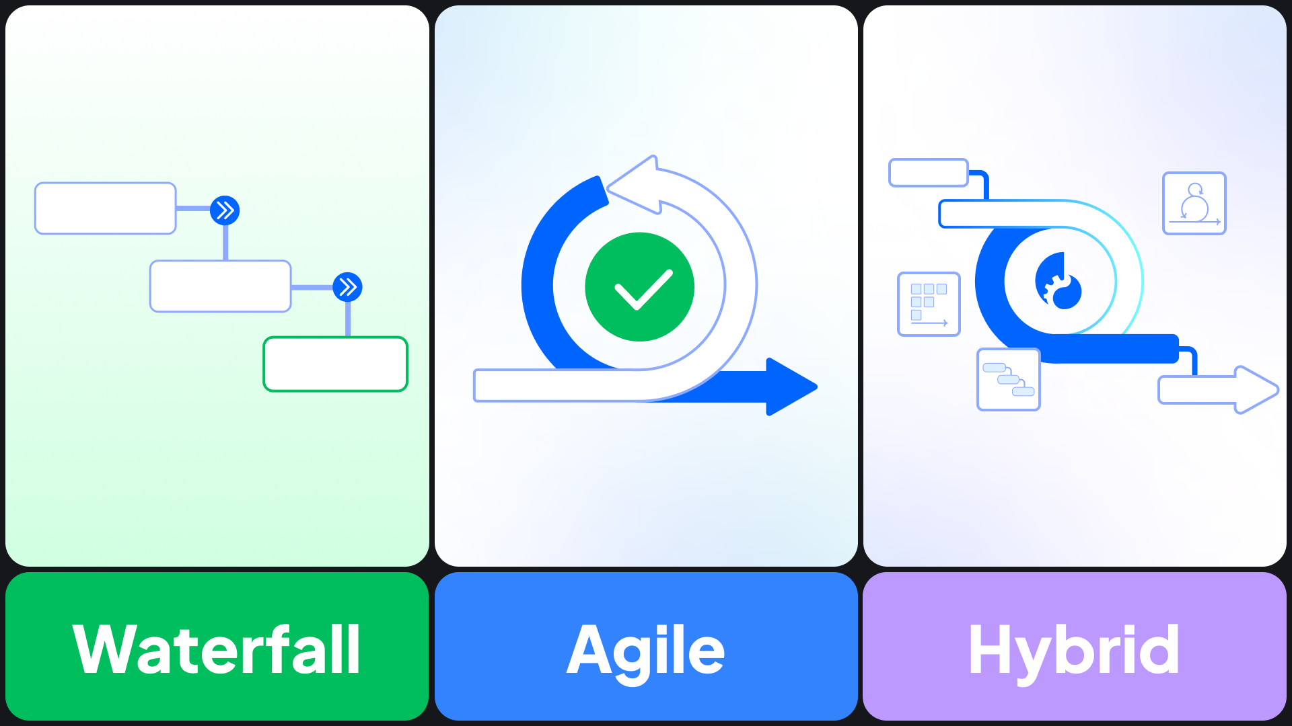
Chapitre 4.1 Le modèle en cascade est une référence
4.1.1 Estimer par anticipation pour planifier
4.1.2 La contrainte de specifications stables
4.1.3 Gestion des risques et gouvernance dans un projet waterfall

Slide 27
Chapitre 4.2 Les phases du projet
4.2.1 L’expression de besoins et le cahier des charges
4.2.2 Le cadrage et les spécifications générales
4.2.3 La conception détaillée
4.2.4 La réalisation
4.2.5 Les tests et les corrections, l’assurance qualité
4.2.6 Les types de tests
4.2.7 Gestion des versions
4.2.8 Le lancement

Slide 28
Chapitre 4.3 Le développement du projet de pilotage d’activité
4.3.1 Organisation du développement
4.3.2 Organisation des tests
4.3.3 La gestion des anomalies
4.3.4 Le déploiement

Slide 29
Chapitre 5 Rendre les projets agiles
5.1 Les bases de l’agilité
5.2 Des approaches agiles remarquables
5.3 Les outils adaptés à l’agile
5.4 Intégration des projets agiles
5.5 Le story telling de Sports’Net

Slide 30
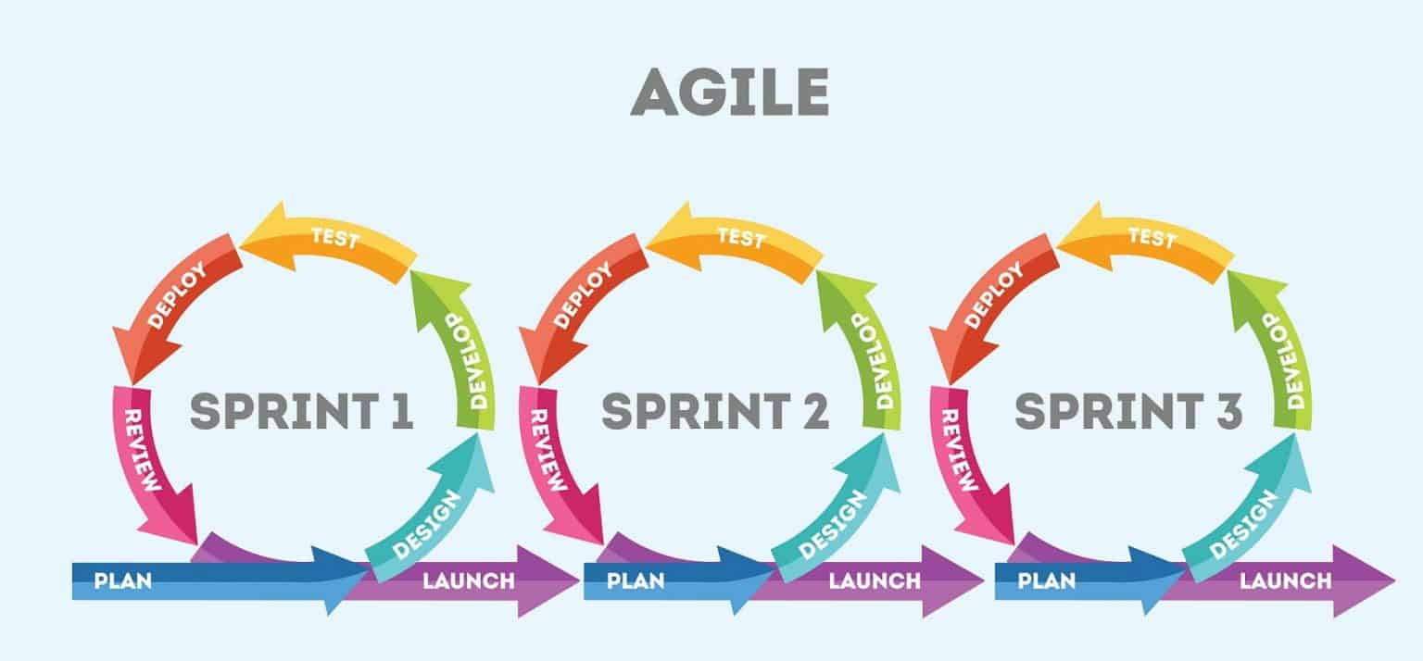
Chapitre 5.1 Les bases de l’agilité
5.1.1 La maîtrise du risque
5.1.2 Des préceptes agiles
5.1.3 Les nouveaux rôles

Slide 31
Chapitre 5.2 Des approches agiles remarquables
5.2.1 La méthodologie Scrum
5.2.2 Kanban

Slide 32
Chapitre 5.3 Les outils adaptés à l’agile
5.3.1 Structuration et planification
5.3.2 Testing
5.3.3 Intégration continue

Slide 33
Chapitre 5.4 Intégration des projets agiles
5.4.1 La place de l’agile dans l’organisation R&D
5.4.2 Le positionnement de l’agile vis-à-vis de l’externe
5.4.3 Contractualisation des projets agiles

Slide 34
Chapitre 5.5 Le story telling de Sports’net
5.5.1 Composition de l’équipe et organisation du projet
5.5.2 La construction du backlog et le grooming
5.5.3 La gestion des sources et les forks
5.5.4 Le résumé du cas d’affaire

Slide 35
Chapitre 6 Planification, chiffrage et suivi au quotidien
6.1 L’estimation des charges
6.2 L’emploi du temps du chef de projet
6.3 La gestion des ressources
6.4 La planification
6.5 Le suivi et le pilotage
6.6 La planification du projet de pilotage d’activité
6.7 Suivi du projet de pilotage d’activité

Slide 36

Chapitre 6.1 L’estimation des charges
6.1.1 Les charges et les délais
6.1.2 L’estimation analytique
6.1.3 L’estimation imposée
6.1.4 L’estimation pour les méthodes agiles

Slide 37
Chapitre 6.2 L’emploi du temps du projet du chef de projet
6.2.1 Les charges d’encadrement
6.2.2 Les tâches d’organisation

Slide 38
Chapitre 6.3 La gestion des ressources
6.3.1 Le plan de charge
6.3.2 La montée en charge et la disponibilité
6.3.3 La surcharge
6.3.4 Gestion des ressources Cloud

Slide 39
Chapitre 6.4 La planification
6.4.1 Les éléments d’un planning
6.4.2 Le recensement des taches
6.4.3 Le diagramme de Gantt
6.4.4 Le diagramme PERT
6.4.5 Le chemin critique
6.4.6 Planifier en mode agile
6.4.7 Les outils de planification

Slide 40
Chapitre 6.5 Le suivi et le pilotage
6.5.1 Le suivi de projet
6.5.2 La gestion des imprévus
6.5.3 Les conflits
6.5.4 Le comité de pilotage
6.5.5 Terminer un projet

Slide 41
Chapitre 6.6 La planification du projet de pilotage d’activité
6.6.1 Différentes estimations
6.6.2 Le planning du projet
6.6.3 Analyse des périodes critiques

Slide 42
Chapitre 6.7 Suivi du projet de pilotage d’activité
6.7.1 Organisation et suivi des reunions de projet
6.7.2 Quelques imprévus
6.7.3 Suivi du projet par le comité de pilotage
6.7.4 Le go live

Slide 43
Chapitre 7 Pilotage d’un portfolio de projets
7.1 Constitution d’un programme
7.2 Pilotage d’un programme
7.3 Gestion de la communication
7.4 Pilotage du programme d’expérience client On’Troc

Slide 44

Chapitre 7.1 Constitution d’un programme
7.1.1 Contrat et cadre contractuel
7.1.2 Définition de la feuille de route du programme
7.1.3 Les indicateurs clés du programme & SLA

Slide 45
Chapitre 7.2 Pilotage d’un programme
7.2.1 Un tableau de bord consolidé
7.2.2 Gestion et coordination des ressources
7.2.3 Gestion financière et pilotage budgétaire

Slide 46
Chapitre 7.3 Gestion de la communication
7.3.1 Gestion de la communication auprès des équipes et des instances
7.3.2 Conduite du changement

Slide 47
Chapitre 7.4 Pilotage du programme d’expérience client On’Troc
7.4.1 Le kick-off
7.4.2 Le comité de pilotage de fin d’exercice
7.4.3 Booster l’usage !

